Slide 1

Мамочка, мамуля, как тебя люблю я!

Slide 2

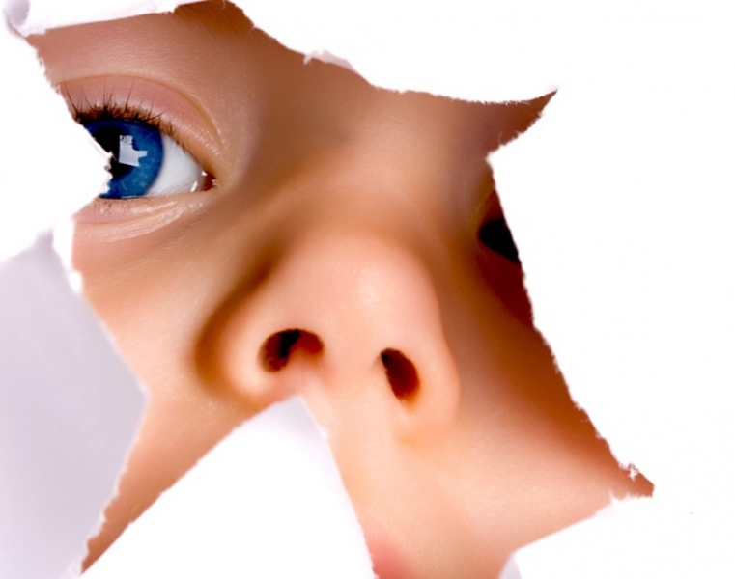
За день до своего рождения ребёнок спросил у Бога:
« Говорят, завтра меня посылают на Землю. Как же я буду там жить, ведь я так мал и беззащитен?»

Slide 3
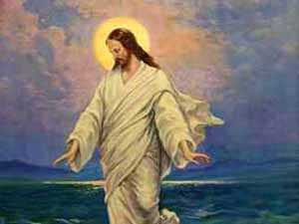
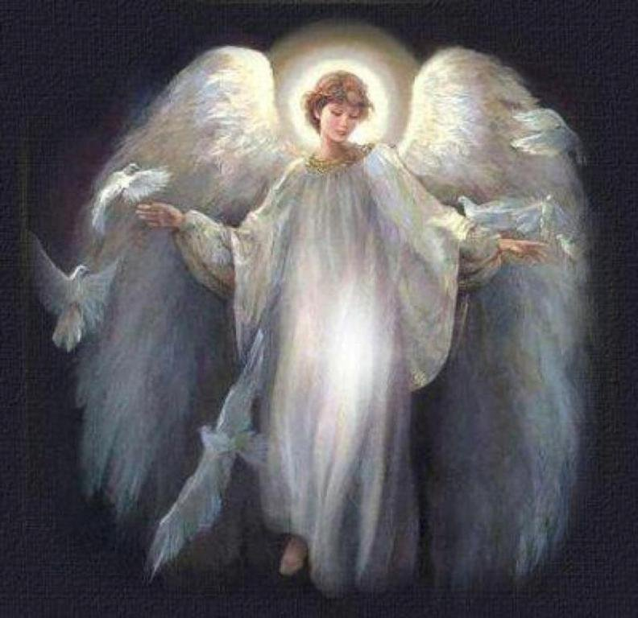
Бог ответил:
« Я подарю тебе Ангела, который всегда будет рядом с тобой».

Slide 4
«Но как же я буду понимать людей, ведь я не знаю их языка?» – спросил ребенок, пристально глядя на Бога.

Slide 5
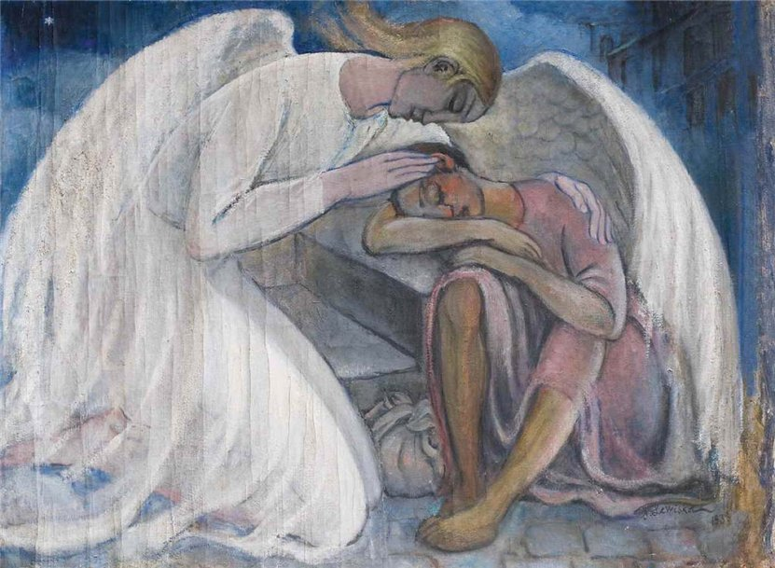
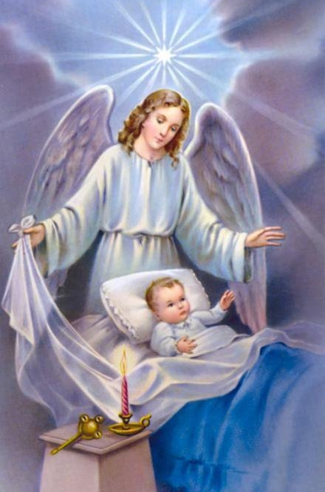
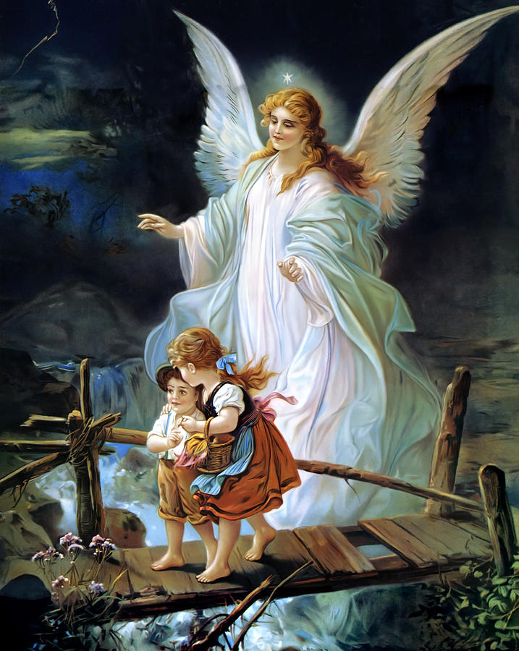
Бог улыбнулся и ответил: «Твой ангел будет говорить тебе самые прекрасные слова. Спокойно и терпеливо он научит тебя разговаривать»

Slide 6
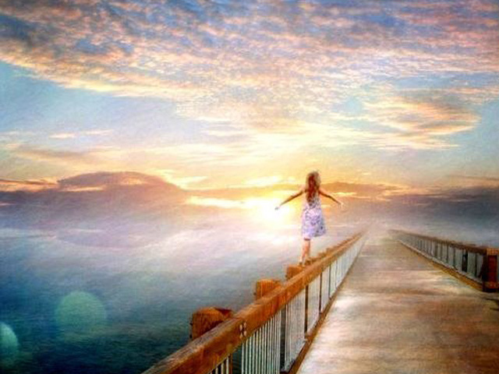
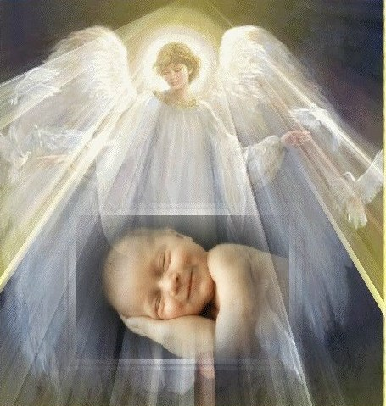
Затем ребенок спросил: «Я слышал, что на Земле есть зло. Кто защитит меня?»
-

Slide 7
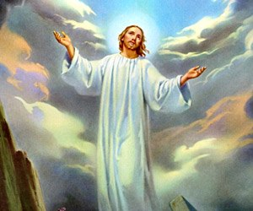
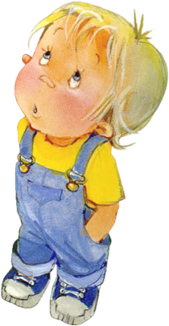
- Твой ангел защитит тебя, даже рискуя собственной жизнью.
- Господь, прежде чем я покину тебя, скажи мне, как зовут моего ангела?

Slide 8
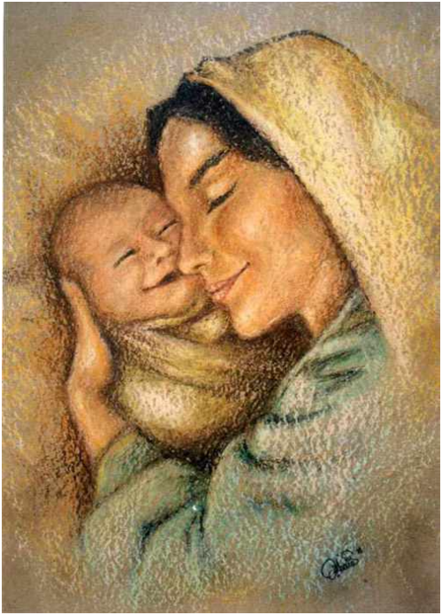
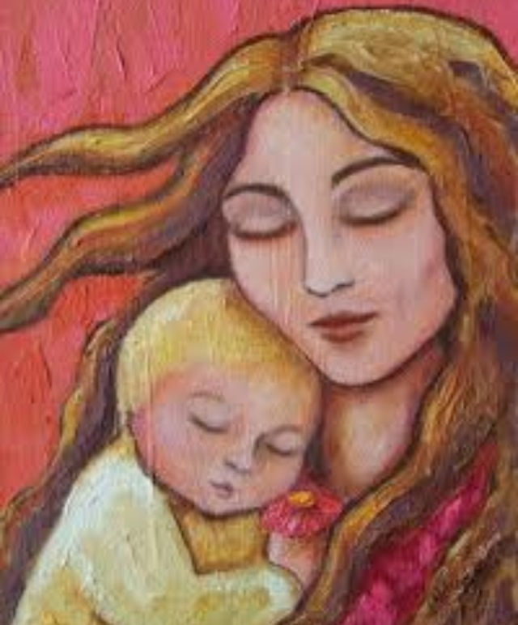
- Неважно, как его зовут…ты будешь звать его…
МАМА

Slide 9
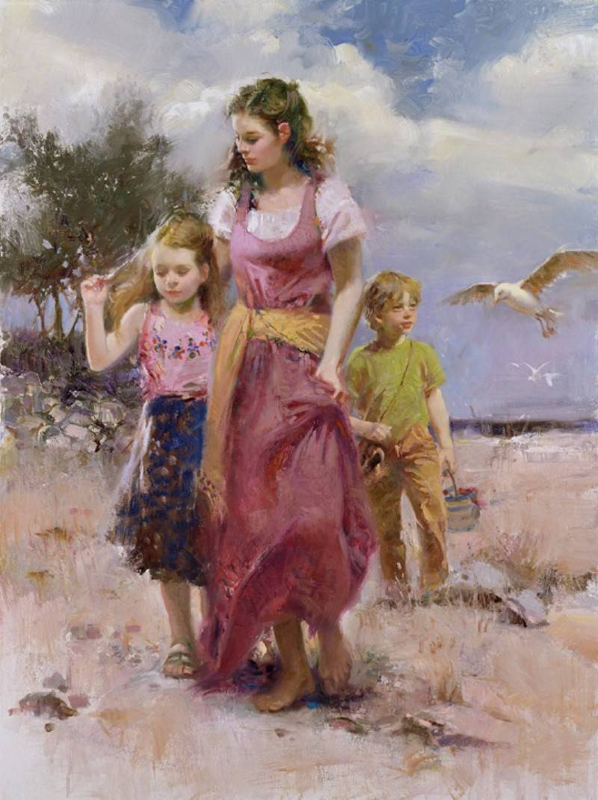
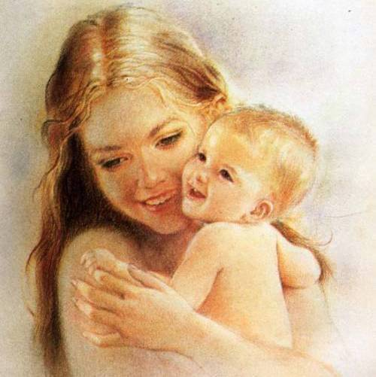
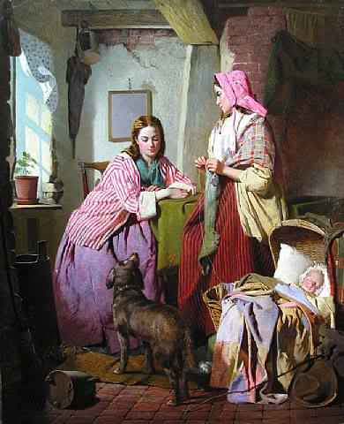

Slide 10
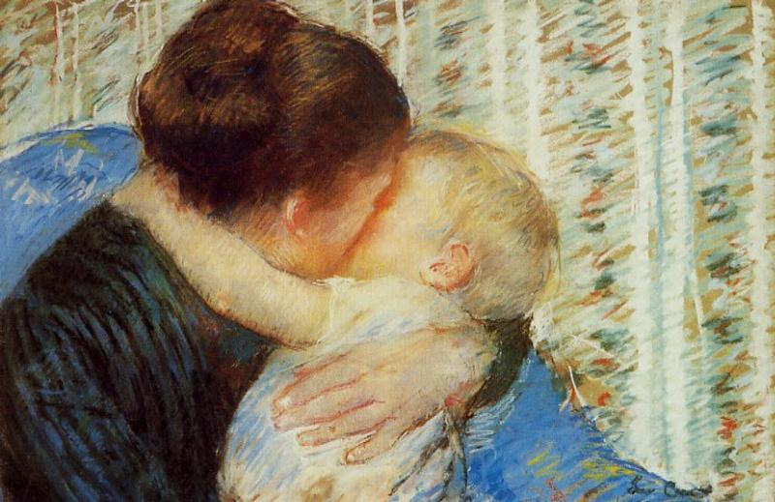
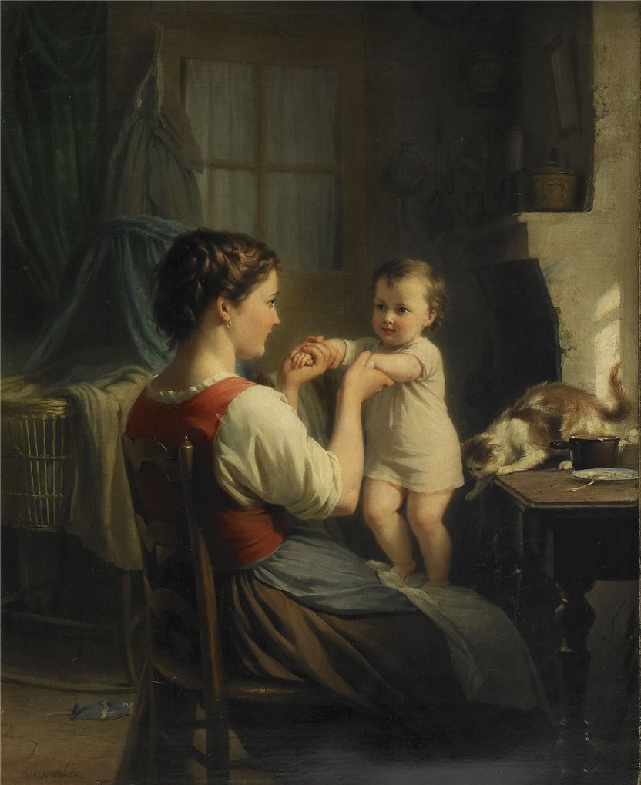
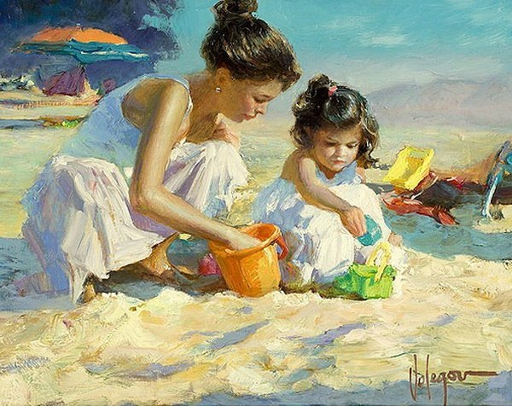

Slide 11
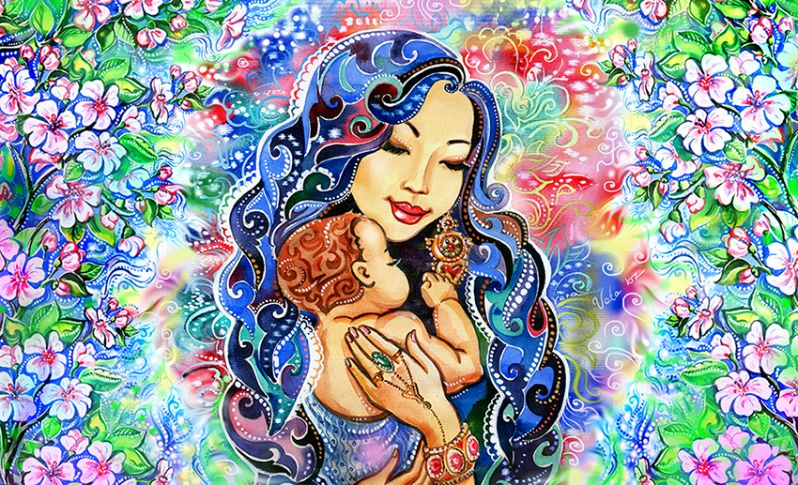
С Днём Матери!

Slide 12
